Slide 1
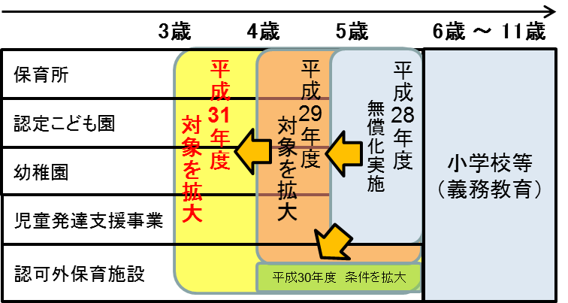
子育て・教育環境の充実
市民サービスの拡充
33
「子どもの教育・医療 無償都市大阪」をめざした取組み
＜国に先駆け実施した大阪市の幼児教育の無償化＞
〇 幼児教育の無償化
平成28年度から、国に先駆けて認可保育所・幼稚園等を 利用する３〜５歳児の幼児教育無償化を実施
平成29年度から、利用保留児童や一定の教育の質が 認められた認可外保育施設まで対象を拡大
令和元年10月から、国による無償化の開始
〇 乳幼児期における教育・保育の質の向上
保育・幼児教育センターの設置（平成29年４月） ・幼児教育・保育の質の保証・向上を図るための研修、幼児教育及び保育に関する調査・研究等の実施 など
保育サービス第三者評価受審促進事業（平成30年度）
・保育の質の確保・向上、事業の見える化推進等のため、本市独自に受審費用を補助
保育所等の事故防止の取組強化事業（平成30年度）
・認可外保育施設を含む全保育施設に、巡回支援指導を実施
〇 こども医療費助成
18歳（到達後の最初の３月末）までのこどもが医療機関等で受診した際の自己負担の一部を助成

Slide 2
子育て・教育環境の充実
市民サービスの拡充
34
安心してこどもを生み、育てられるよう支援する仕組みの充実
〇 妊産婦健康診査
妊婦健康診査を公費負担
・超音波検査の公費負担回数を現行の４回から８回に拡充（平成31年４月)
・多胎妊娠の場合、受診券を２枚追加（令和２年４月）
・妊婦一人あたりの公費負担額 最大127,980円（政令市最高水準）
産後の健診２回分を公費負担（産婦一人あたり 10,000円）（平成29年10月）
〇 ４歳児訪問事業の実施
「大阪市版ネウボラ」の取組みの一環として、本務職員等を活用して全ての４歳児を対象に家庭等へ訪問し、
状況把握を含め健康教育や子育て相談などを実施
〇 未就学児のお散歩時等における安全対策
保育施設等で、お散歩時の見守り等をする保育支援者の配置に必要な経費を補助
緊急安全点検にて抽出された対策必要箇所や、本市が管理する幹線道路の信号交差点を対象に、
防護柵設置等の交通安全施設整備を実施
〇 休日保育支援事業
市内全域における市民の利用ニーズに対応するため、休日保育の実施に係る保育士の確保に必要な経費を補助

Slide 3
子育て・教育環境の充実
市民サービスの拡充
35
多様な保育ニーズへの対応
〇 地域型保育事業連携支援事業
平成28年度から連携施設（保育所、幼稚園、認定こども園）確保を促進するため、 代替保育や交流事業等に必要な経費を交付
〇 多様な主体の参入促進事業
新規参入施設及び既存保育事業所における保育の安全・安心の維持・向上のため、 施設訪問による保育に関する技術的指導等の相談支援など
〇 病児・病後児保育事業
病児保育施設 （2019年度末:16か所）
病後児保育施設（18か所（うち１か所休止中））
待機児童対策
保育所等整備による入所枠の拡大
〇 民間保育所等整備事業
保育を必要とする全ての児童の入所枠を確保し、 待機児童を含めた利用保留児童を解消
都市公園を活用した保育所整備、
保育室の空き等を活用した期間限定保育の実施、
保育所等への賃借料支援事業 など
（人）

Slide 4
子育て・教育環境の充実
市民サービスの拡充
36
待機児童対策
保育所等利用児童数及び待機児童数
（各年4月1日）
〇 保育人材の確保対策事業
平成28年度から潜在保育士への就職準備金貸付、 宿舎借り上げ費用の補助など
平成29年度から未就学児童のいる保育士の子どもの預かり支援事業など
平成30年度から保育補助者の雇上げ費用の補助など
令和元年度から新規採用保育士特別給付補助事業の拡充や 保育士ウェルカム事業など
令和２年度から、働き方改革を推進するための保育士を 配置した施設に、配置に必要な人件費を補助
利用児童数（人）
待機児童数（人）
※平成29年までは旧基準、平成30年は新基準による集計
参考：平成30年の旧基準での待機児童数は37人）
【新基準】入所保留児童の保護者が育児休業を継続するが、復職意思がある場合や、他にも 利用可能な保育所等を案内していない場合も、旧基準に加え待機児童数に含める。
〇 障がい児の受入れ強化
受がい児受入れのための保育士確保をより積極的に行えるよう、 特別支援保育担当保育士等の雇入れ費補助の増額
障がい児の受入れに必要となる教材・環境備品購入費を補助

